Slide 1
Единый Краевой
День Открытых Дверей
14 марта 2015

Slide 2

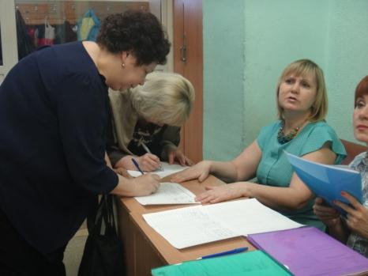
Единый Краевой День открытых дверей
14 марта 2015 года
80 пилотных школ Красноярского края (50 – ФГОС ООО)
Тема: «Образовательные результаты освоения ООП ООО.
Участники-гости: 45 человек
Директора – 2
Зам.директоров - 15
Учителя - 22
Представители
Отдела образования и ГМЦ – 4
Представители ККИПК – 1
Студенты КГПУ - 1

Slide 3
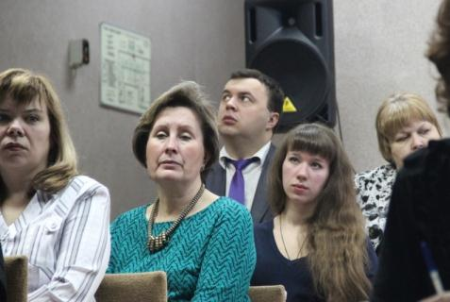
Единый Краевой День открытых дверей
14 марта 2015 года
Программа
1. Пленарная часть:
- Доклад «Шаги написания ООП ООО. Образовательные
результаты освоения ООП ООО и механизмы их формулирования»
Проведение комплексной работы в соответствии с требованиями ФГОС ООО
Представление материалов финала метапредметной олимпиады
2. Открытые уроки/занятия:
- 3 урока
5 учебных занятий
3. Имитационная игра «Альпинист»
4. Анкетирование, подведение итогов

Slide 4
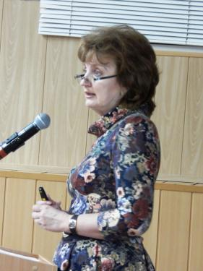
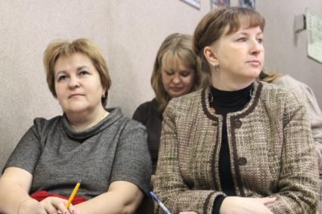
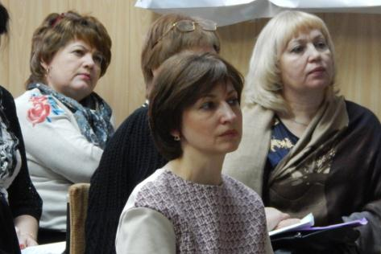
Единый Краевой День открытых дверей
14 марта 2015 года
Пленарная часть

Slide 5
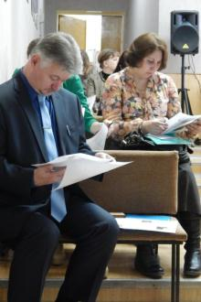
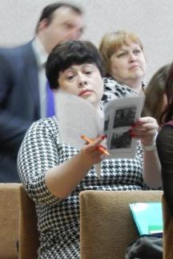
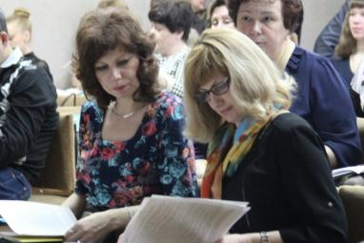
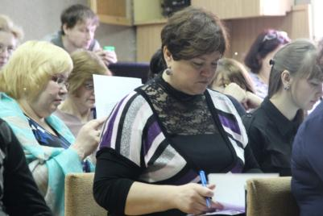
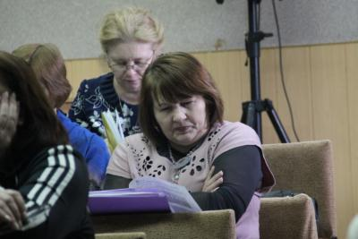
Единый Краевой День открытых дверей
14 марта 2015 года
Комплексная работа

Slide 6
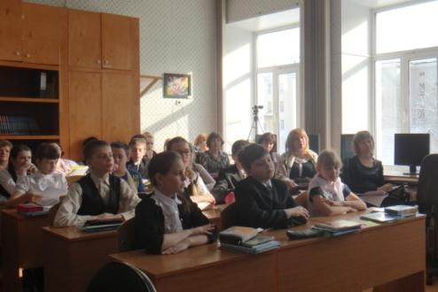
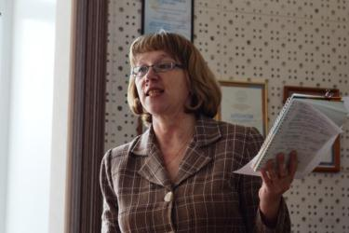
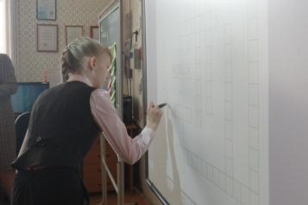
Единый Краевой День открытых дверей
14 марта 2015 года
Урок информатики в 5б классе
«Кодирование как изменение формы представления информации»
Учитель – Петренко В.Г.

Slide 7
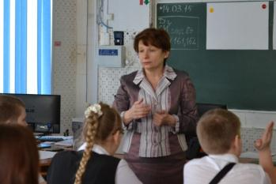
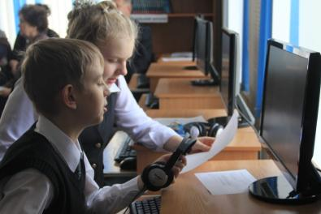
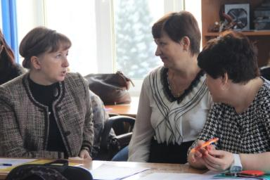
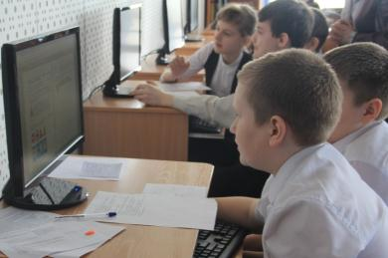
Единый Краевой День открытых дверей
14 марта 2015 года
Урок информатики в 5б классе
«Кодирование как изменение формы представления информации»
Учитель – Сиротинина И.В.

Slide 8
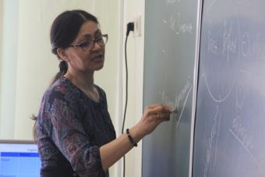
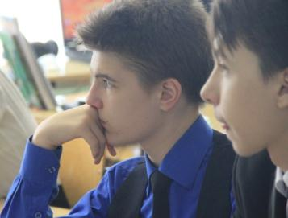
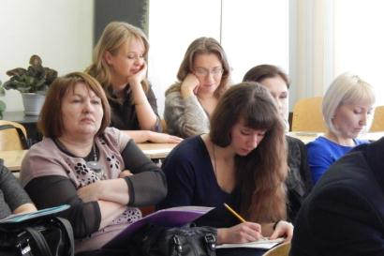
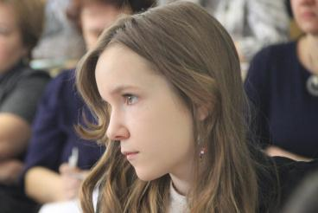
Единый Краевой День открытых дверей
14 марта 2015 года
Урок английского языка в 7в классе
«Введение грамматического времени Past Perfekt»
Учитель – Степанова З.З.

Slide 9
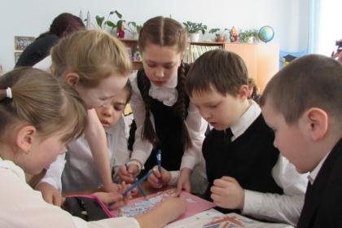
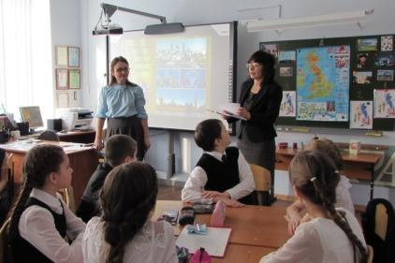
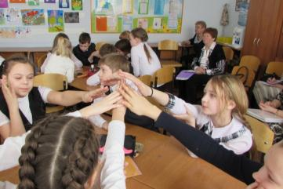
Единый Краевой День открытых дверей
14 марта 2015 года
Учебное занятие по английскому языку в 4а классе
«Объединенное королевство – страна изучаемого языка»
Учителя – Федотова Г.В., Михайлова О.Н
.

Slide 10
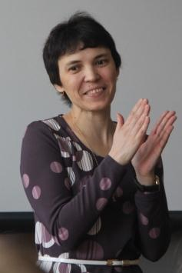
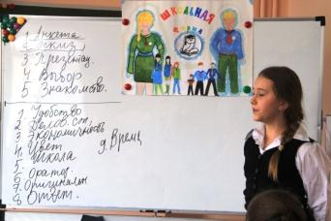
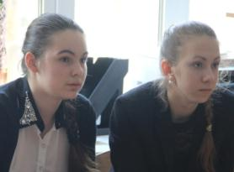
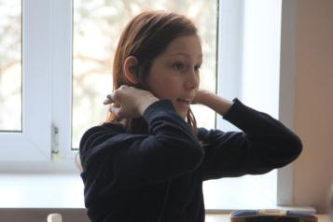
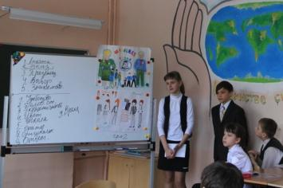
Единый Краевой День открытых дверей
14 марта 2015 года
Учебное занятие по ИЗО в 5б классе
«Школьная мода»
Учитель – Юргельян Е.С.

Slide 11
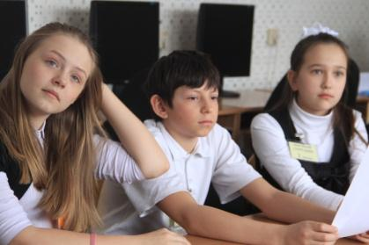
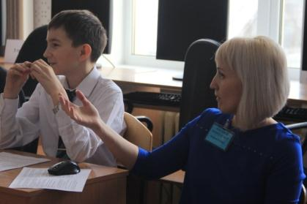
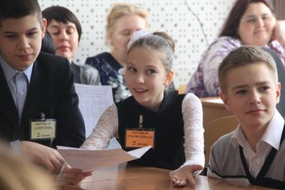
Единый Краевой День открытых дверей
14 марта 2015 года
Учебное занятие по информатике в 6в классе
«Формы записи алгоритмов»
(этап работы над проектом по обществознанию «Бизнес-план»)
Учителя – Романова Е.А., Фризоргер Е.И.

Slide 12
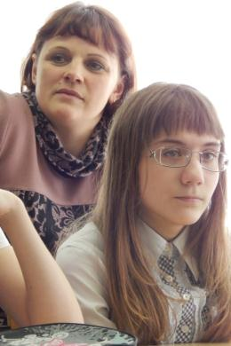
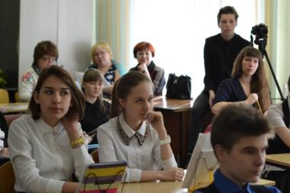
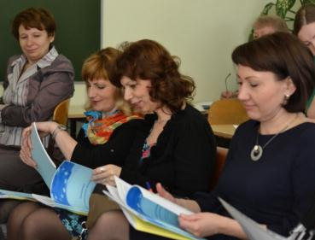
Единый Краевой День открытых дверей
14 марта 2015 года
Учебное занятие в 7в классе
«Пять золотых правил» эффективной коммуникации»
(курс внеурочной деятельности «Социальное проектирование»)
Учитель – Одинцова Т.А.

Slide 13
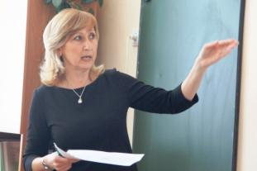
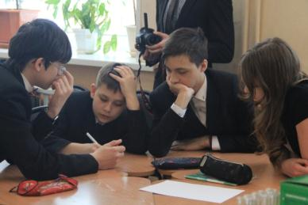
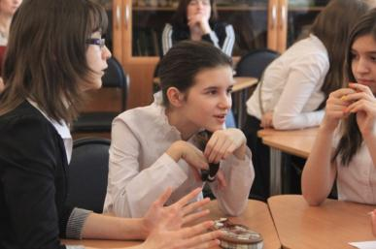
Единый Краевой День открытых дверей
14 марта 2015 года
Учебное занятие в 7в классе
«Можно ли пить водопроводную воду?»
(курс внеурочной деятельности «НИР «Мир растений»)
Учителя – Рыженькова Н.А., Лущик О.В.

Slide 14
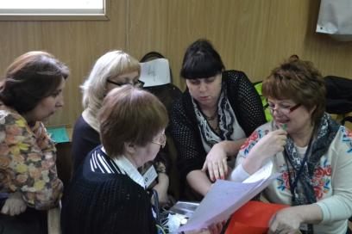
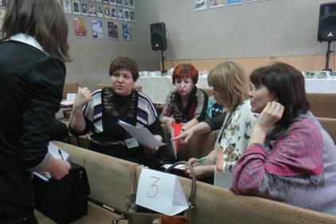
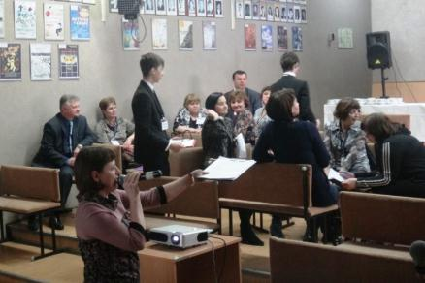
Единый Краевой День открытых дверей
14 марта 2015 года
Имитационная игра «Альпинист»

